Slide 1
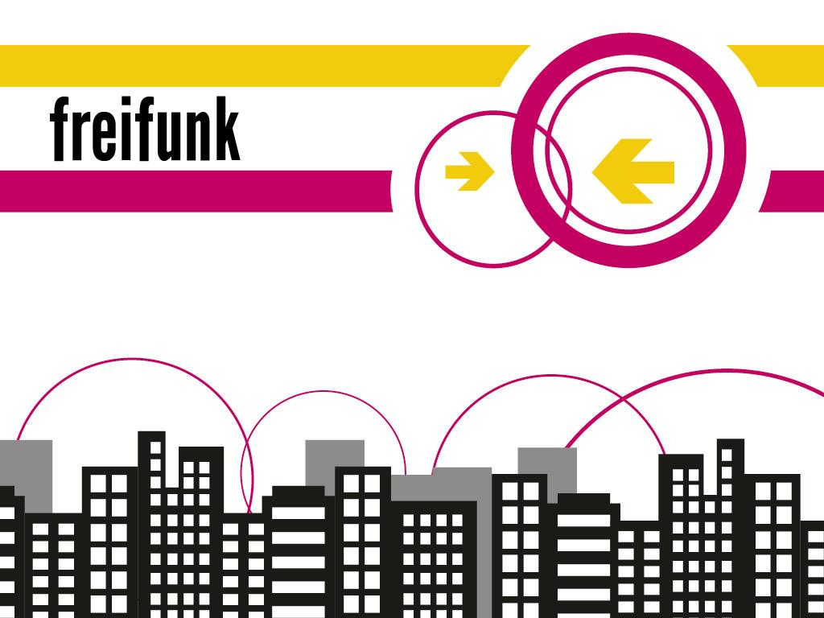
Freifunk für Steinfurt
Notes:
Willkommen. Dauer der Präsentation 20-30 Minuten. Was ist Freifunk? Wie funktioniert es?

Slide 2
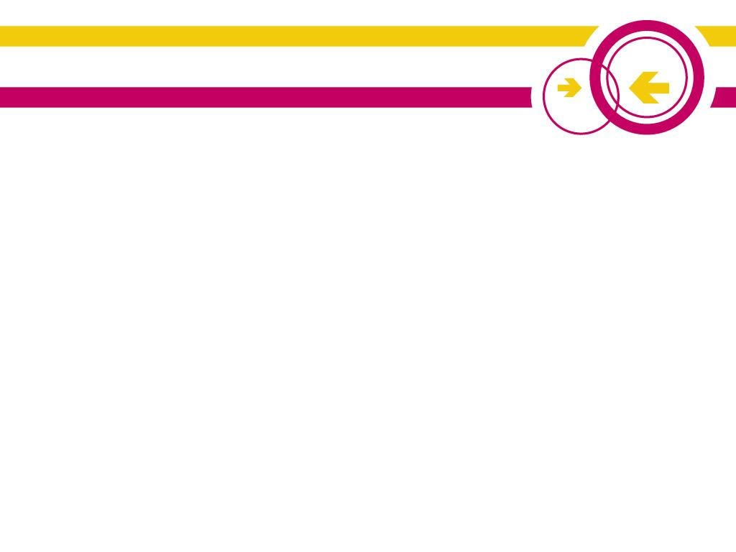
Was ist Freifunk?
Stadtweites, gemeinschaftliches Netz
„Von Bürgern für Bürger“…oder Gewerbetreibende :)
Verein in Münster (und Steinfurt)
Kontakt vor Ort
Notes:
DIe Begriffe können mündlich weiter ausformuliert werden.

Slide 3
Übersicht der Unterschiede
Kommerzielles Netz und Freifunk
• limitiert
• zentral abhängig
• oft kostenpflichtig
• Anmeldung
• nicht erweiterbar
• unlimitiert
• dezentral
• kostenfrei
• keine Anmeldung
• erweiterbar
statt
Notes:
Begriffe auf der rechten Seite mündlich näher beschreiben. Was meint man damit? etc….

Slide 4
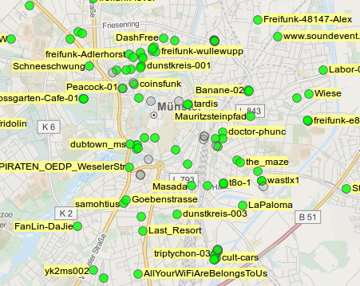
Aktueller Stand
Aktiv seit Juni 2014
~ 500 Zugangspunkte
> 600 Besucher / Tag
Region (Kreis):
BOR, COE, MS,
ST, WAF
Notes:
DIe Begriffe können mündlich weiter ausformuliert werden.

Slide 5
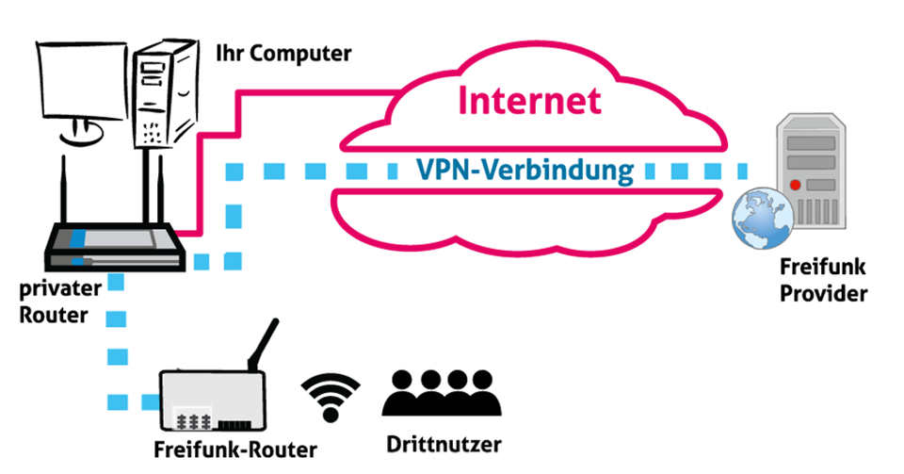
Der Verbindungsweg
Notes:
Die VPN Verbindung so einfach wie möglich erklären. Klar machen, dass Dritte nicht mit meiner “Identität” surfen, sondern mit der von Freifunk.

Slide 6

Funktionsweise
Meier
Cafe / Kirche
Gemeindehaus

Slide 7


Funktionsweise
Meier
Cafe / Kirche
Gemeindehaus

Slide 8

Funktionsweise
Meier
Cafe / Kirche
Gemeindehaus

Slide 9
Funktionsweise
Meier
Cafe / Kirche
Gemeindehaus

Slide 10





Funktionsweise
WLAN für alle
kostenfrei und unbegrenzt
Rechtssicherheit, keine Störerhaftung
Unabhängigkeit
Gemeinschaft

Slide 11
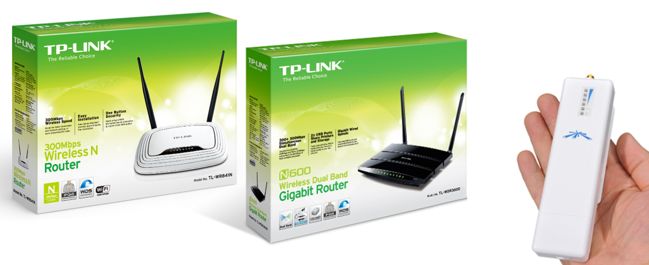
Wie kann man mitmachen?
Router kaufen
Firmware installieren
Router aufstellen

Slide 12
Wie kann man unterstützen?
Der System Freifunk ist für jeden der sich an die Nutzungsbedingungen hält offen…auch ohne Spenden.
Dennoch sind Spenden gerne gesehen. ;)

Slide 13
Kontakt
Freifunk Münsterland Freifunk Kreis Steinfurt
freifunk-muensterland.de freifunk-kreis-steinfurt.de
info@freifunk-muenster.de info@freifunk-kreis-steinfurt.de
Warpzone e.V. Hermann Stubbe
Wöchentliches Treffen Timo Schmitt
19:00 Uhr in Münster
Vorgestellt durch Sebastian Danek
Notes:
DIe Begriffe können mündlich weiter ausformuliert werden.

